Slide 1
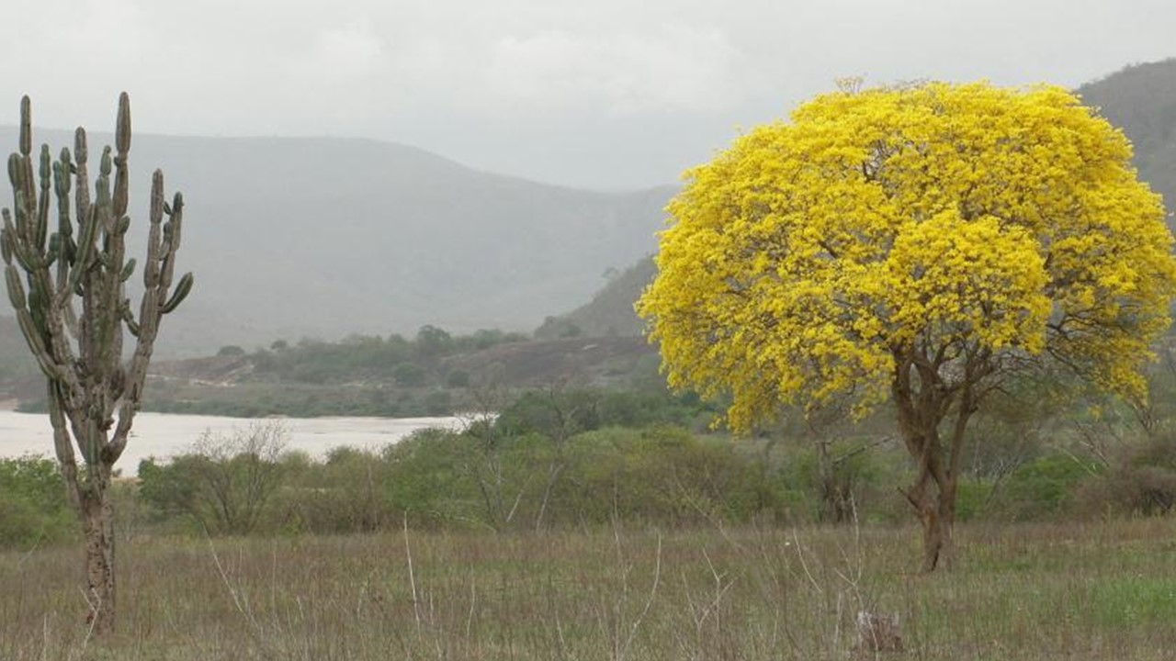




Hora Vazia

Slide 2


Cuidado com a hora vazia, sem objetivo, sem atividade.

Slide 3
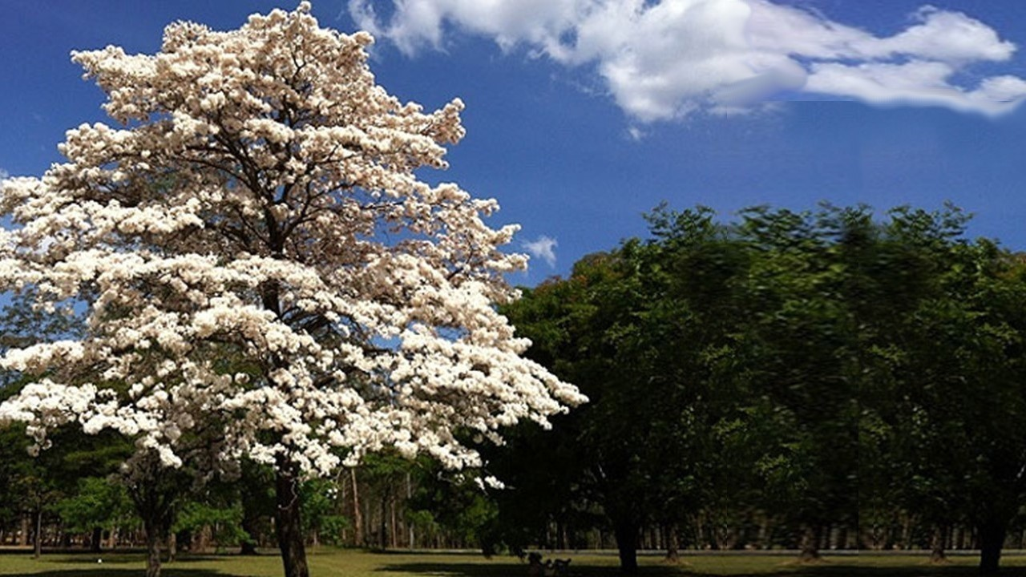
Nesse espaço,
a mente engendra mecanismos de evasão e delira.

Slide 4

Cabeça ociosa
é
perigo à vista.

Slide 5

Mãos desocupadas facultam o desequilíbrio
que se instala.

Slide 6

Grandes males
são maquinados quando se dispõe de espaço mental em aberto.

Slide 7

Se, por alguma circunstância,
surge-te uma hora vazia,

Slide 8

preenche-a com uma leitura salutar, ou uma conversação positiva,

Slide 9
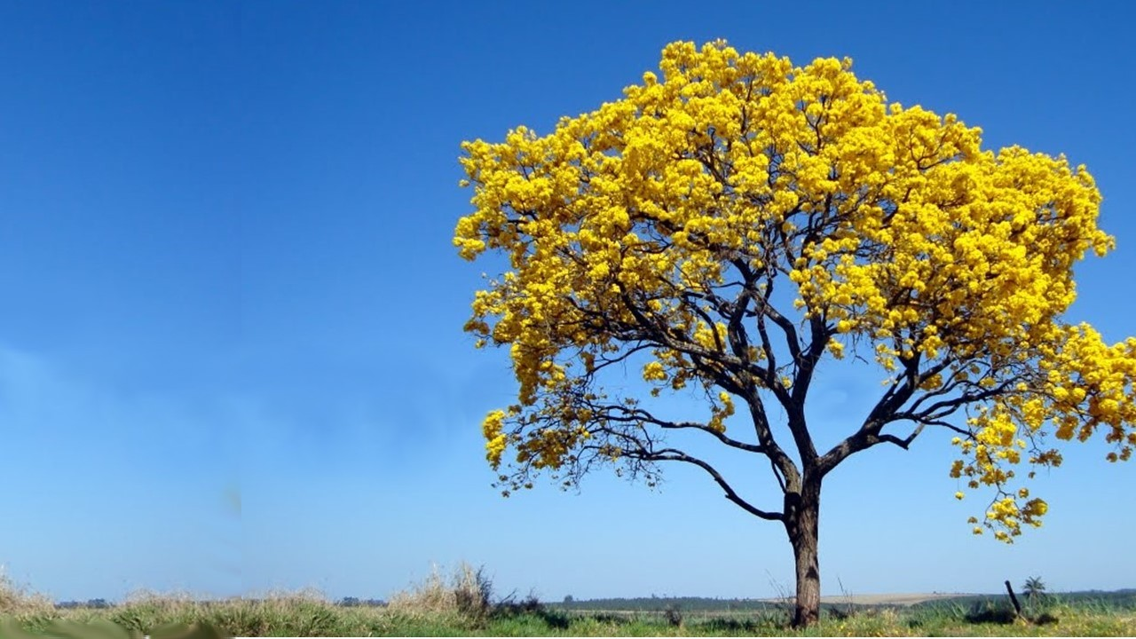
ou um trabalho que aguarda oportunidade para execução,

Slide 10

ou uma ação que te proporcione prazer...

Slide 11
O homem, quanto mais preenche os espaços mentais com as
ideias do bem,

Slide 12

mediante o estudo, a ação ou a reflexão, mais aumenta a sua capacidade

Slide 13
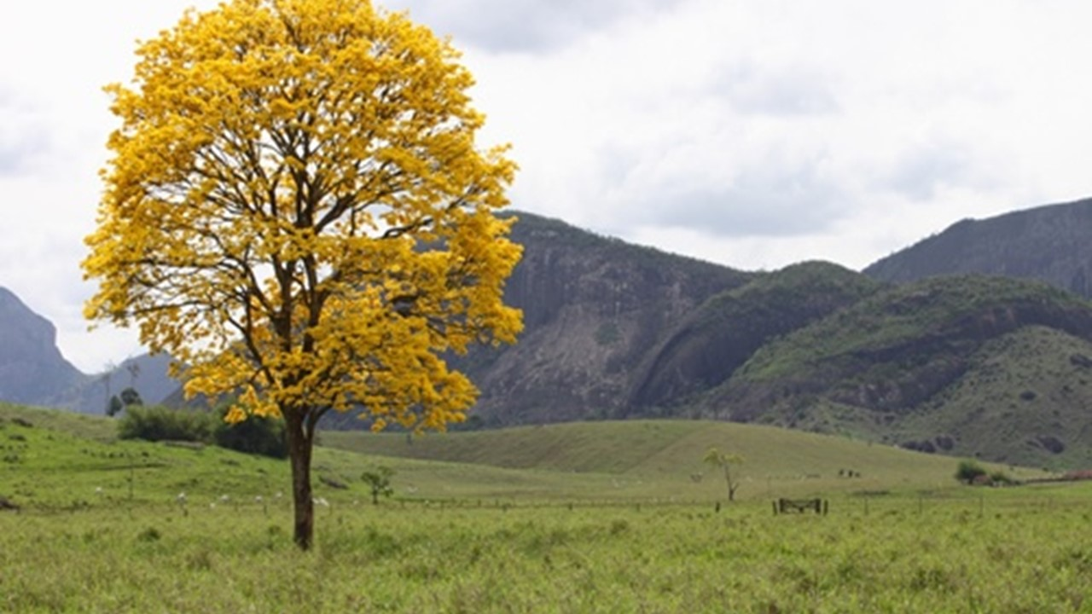
e conquista mais amplos recursos para o progresso.

Slide 14

Estabelece um programa de realizações e visitas para os teus intervalos mentais, as tuas horas vazias,

Slide 15
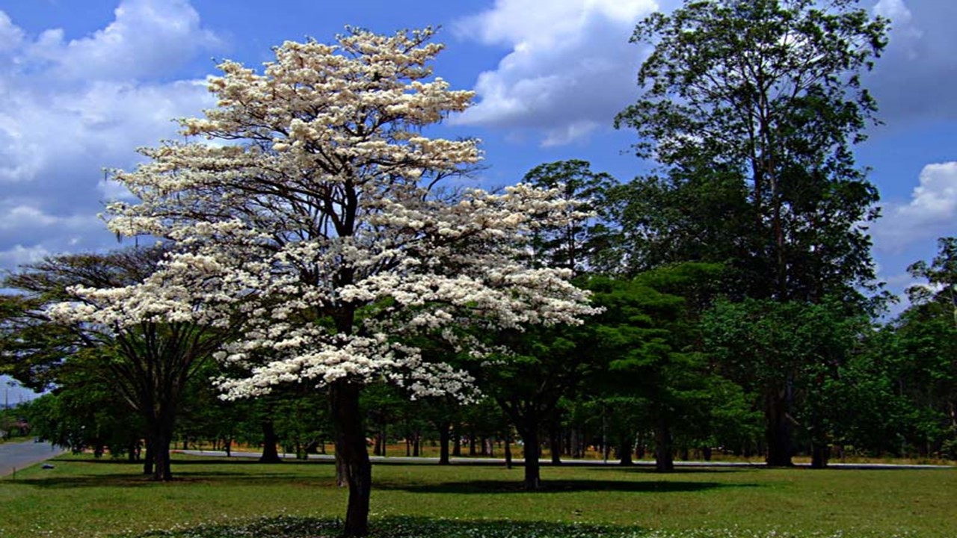
e te
enriquecerás de desconhecidos tesouros
de alegria
e paz.

Slide 16
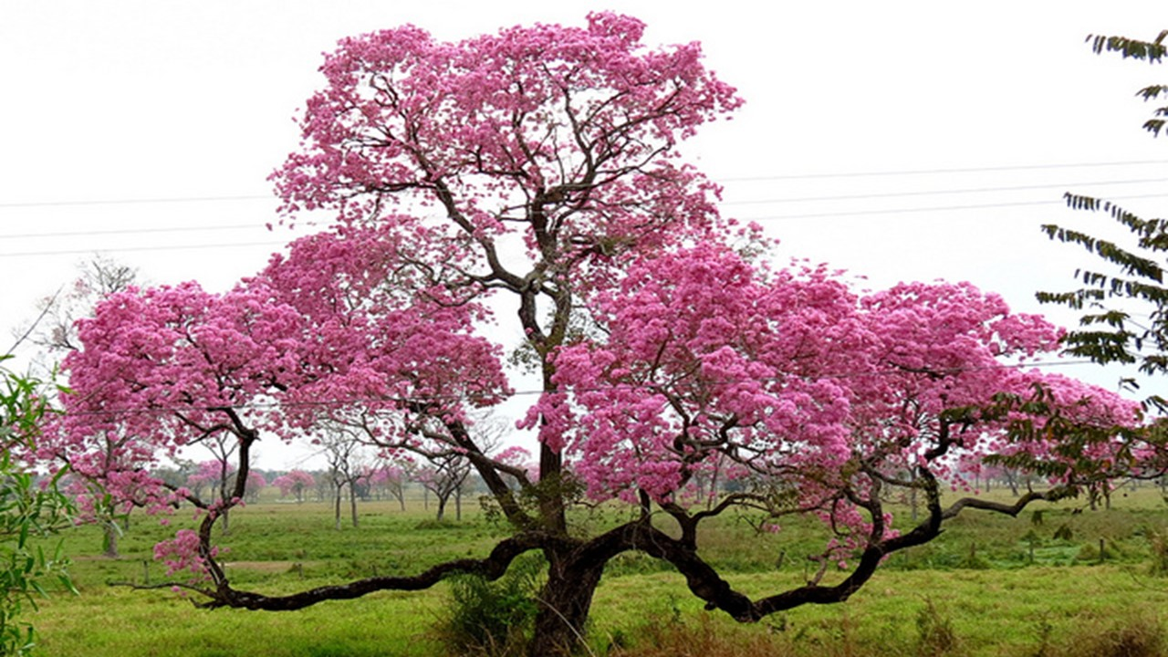
Hora vazia, nunca!

Slide 17
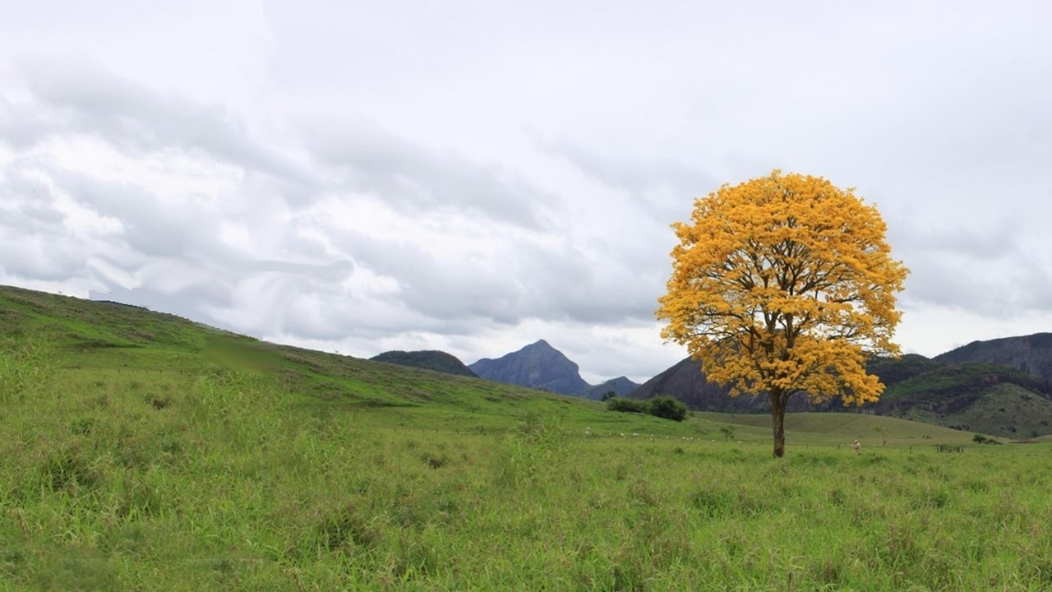



Texto: Divaldo Pereira Franco/Joanna de Ângelis
Imagens: Internet – Ipês, arvore símbolo do Brasil
Música: André Rieu – Beethoven – Love Story(piano).wav
Formatação: Reinaldoslides
Divulgação: www.sergrasan.com
Contato: reinaldogp2000@yahoo.com.br
Campinas, 11 de hulho de 2016

